Slide 1
ОАО «РоСТЕЛЕКОМ»
Развитие мобильного бизнеса

Slide 2















Большинство успешных традиционных операторов активно развивают услуги мобильной связи
Европа
Азиатско-Тихоокеанский регион
Северная Америка
Южная Америка

Slide 3
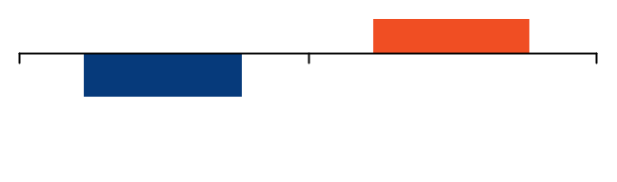

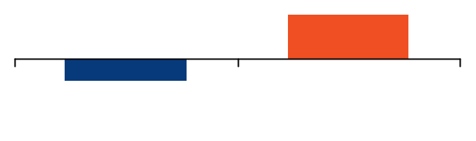

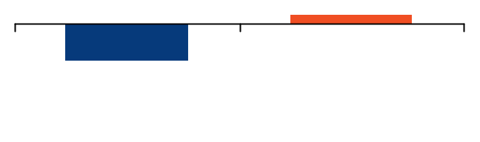
… мобильная связь для таких операторов является стратегической точкой роста их бизнеса
Verizon, CAGR Выручка 2009-2012
7%
Комментарии
-6%
фиксированный
бизнес
беспроводной
бизнес
На мировом рынке мобильный бизнес (особенно сегмент передачи данных) сегодня является ключевым драйвером роста выручки универсальных операторов…
… и обеспечивает дифференциацию от услуг конкурентов за счет пакетированного предложения услуг клиентам
AT&T, CAGR Выручка 2009-2012
8%
-4%
фиксированный
бизнес
беспроводной
бизнес
Orange France, CAGR Выручка 2009-2012
1%
-4%
фиксированный
бизнес
беспроводной
бизнес
Источник: Отчетность компаний, традиционных операторов

Slide 4
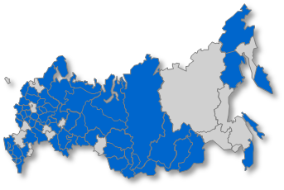
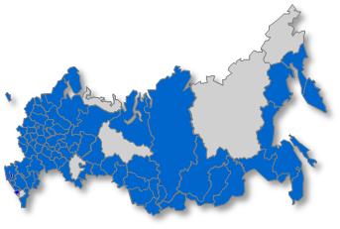
Развитие мобильного бизнеса является одним из стратегических приоритетов ОАО «Ростелеком»
Ростелеком располагает обширным радиочастотным ресурсом и мобильным бизнесом в различных регионах России
Стратегическая задача - развитие бизнеса на мобильном рынке с фокусом на услуги беспроводного ШПД
2G: 900/1800 МГц (GSM)
Переход на единый бренд
Создание мультистандартных сетей (GSM/UMTS/LTE)
Старт строительства сетей и запуск услуг 3G в 2012-13 гг. в регионах присутствия сетей GSM и стратегически важных start up регионах
Использование бизнес-модели MVNO
Реализация синергий с фиксированным бизнесом (единая эксплуатация транспортных сетей, единые вспомогательные функции, пакетные продажи B2B)
3G:
2100 МГц (UMTS)
450 (CDMA)
4G:
800 МГц (LTE)
2600 МГц (LTE)
CDMA
450 МГц
LTE
800 МГц
GSM
900 МГц
GSM
1800 МГц
UMTS
2100 МГц
LTE
2300-2400 МГц
LTE
2600 МГц

Slide 5
Инвестиционное сообщество считает развитие сотовой связи важным элементом повышения инвестиционной привлекательности Компании
Результаты опроса инвест. аналитиков по развитию мобильного бизнеса ОАО «Ростелеком» , проведенного ТАСС-Телеком:
«Если не будет мобильной передачи данных, то никакой речи об интегрированном операторе речи не может идти, потому что пользование интернета смещается в мобильный сегмент. Потребителей становится все больше и больше привязанным к интернету и доступ к интернету должен быть везде. Если у вас нет мобильной составляющей в таком бизнесе, значит вы заведомо проигрываете конкурентам, которые присутствуют на этом рынке»
«Компании нужно искать новые пути роста, поэтому «Ростелеком» пытается развивать фиксированный широкополосный доступ, облачные решения, и в том числе мобильный сегмент. Этот сегмент – мощный источник роста, который демонстрирует стабильные темпы роста, и у услуг по передачи данных перспективы довольно неплохие на ближайшие годы.»
Александр Венгранович, «Открытие»
«Я думаю, было бы логично «Ростелекому» развивать свои мобильные активы дальше, потому что это глобальный тренд. Это хорошие позиции для mobile data и инфраструктуры.»
«На мой взгляд, развивать мобильный бизнес для "Ростелекома" целесообразно с коммерческой точки зрения, поскольку в мобильной передаче данных есть значительный потенциал роста, в отличие от, к примеру, дальней и внутризоновой связи»
«Будущее в мобильной связи, поэтому если не развивать, то они, на мой взгляд останутся без ничего»

Slide 6
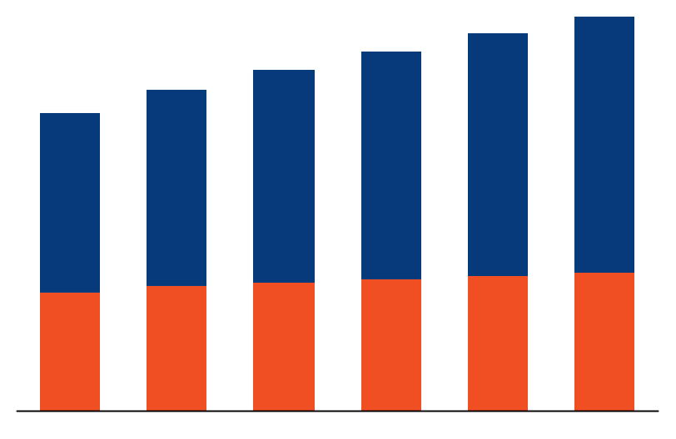
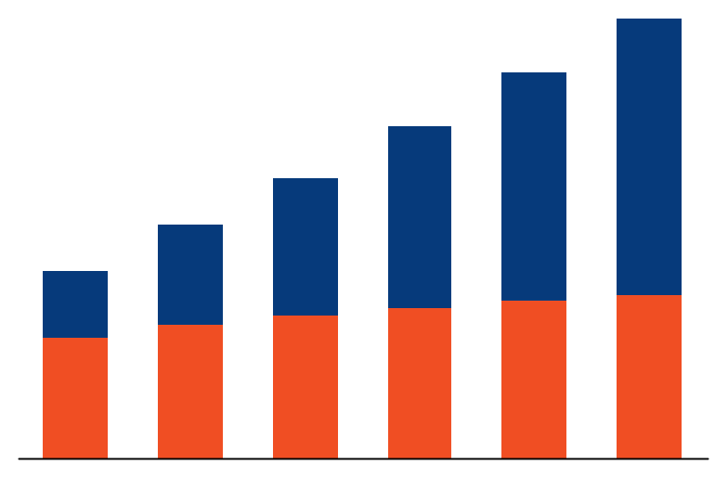
Рынок мобильной связи существенно больше, чем рынок фиксированной связи, темпы роста – в два раза выше
К 2016 году рынок мобильной связи в России превысит размер рынка услуг фиксированной связи в 1.9 раза,
Рынок мобильного ШПД будет расти быстрее фиксированного и превысит размер рынка фикс. ШПД в РФ в 1,7 раз
млрд. руб.
CAGR
11-16,%
CAGR
11-16,%
1 437
млрд. руб.
485
1 311
1 378
1 241
426
1 087
1 168
366
937
310
304
+32%
832
889
+7%
252
715
774
257
200
656
207
152
110
75
479
489
500
+3%
157
166
173
180
+6%
432
453
468
132
147
2011
2012
2013
2014
2015
2016
2011
2012
2013
2014
2015
2016
Мобильная связь
Фиксированная связь
Мобильный ШПД
Фиксированный ШПД
Рынок мобильной связи Москвы и М.О., на который планирует выйти Ростелеком с услугой 3G, сопоставим с рынком фиксированного голоса всей России (180 и 200 млрд. соответственно)
Источник: Iks-consulting, OVUM, Ростелеком

Slide 7
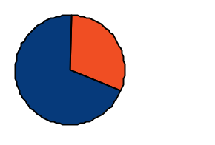
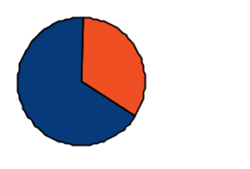
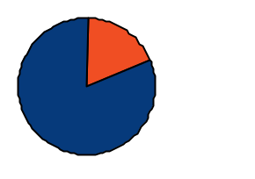

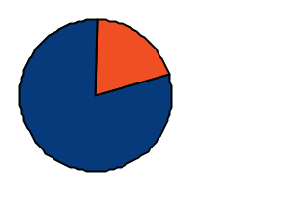
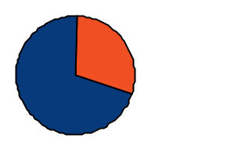

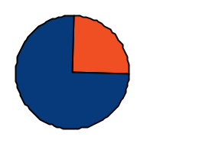

Ростелеком успешно развивает мобильный бизнес в текущих регионах присутствия
Сети GSM ОАО «Ростелеком» присутствуют в 30 регионах РФ c населением 60 млн. чел.
Доли рынка
Ханты-Мансийский АО
Ямало-Ненецкий АО
Ростелеком
Другие операторы
Пермский край
31%
34%
Нижегородская область
69%
66%
18%
47%
53%
82%
Ульяновская область
20%
80%
Республика Бурятия
30%
Тюменская область (без ХМАО и ЯНАО)
20%
70%
80%
78%
Красноярский край
Иркутская область
25%
75%
50%
50%
Источник: J’son&Partners, расчеты Компании
Регионы присутствия на выборочной основе, 2011 г.

Slide 8

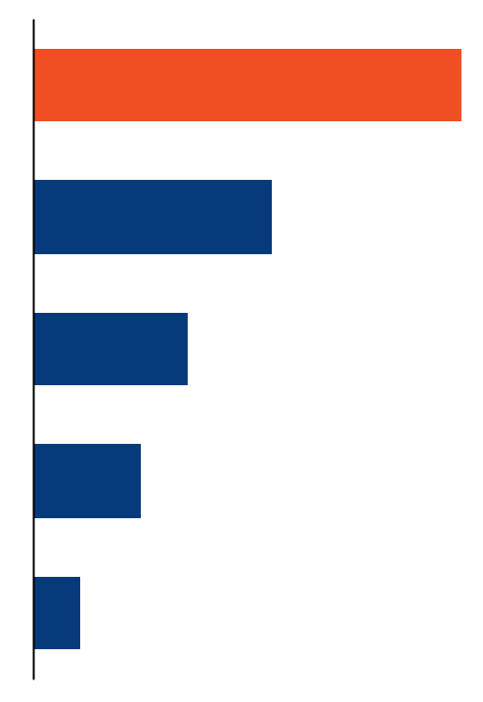





… и воспринимается как ведущий телекоммуникационный оператор, действующий на всех сегментах рынка
Ростелеком воспринимается как ведущий универсальный* оператор
Уровень знания в сегменте мобильной связи находится на уровне Tele2, в регионах присутствия – на уровне Big3
Соответствие определению «универсальный оператор связи», 5-балльная шкала
Уровень знания с подсказкой, от 100% опрошенных
4,27
96%
4,11
96%
4,04
96%
4,00
59%
3,95
52%
* Действующий на всех сегментах
Источник: ВЦИОМ, InDepth

Slide 9
В 2012-2013 гг Ростелеком выводит услуги 3G на рынки присутствия своих GSM сетей, а также в 5 новых регионах
План запуска сетей 3G UMTS
Комментарии
Ноябрь 2012
1 квартал 2013
2 квартал 2013
4 квартал 2013
…
Иркутск
Красноярск
Нижний Новгород
Владивосток
Урал
Поволжье
Санкт-Петербург
Краснодар
Тамбов
Новосибирск
Москва и М.О.
Мобильные активы компании перешли на единый бренд в сентябре текущего года
Ростелеком вкладывает средства в новые сети мобильной связи в целом ряде регионов России
В 5 регионах (Москва+ М.О., Санкт-Петербург + Лен. область, Краснодарский край, Самарская область, Новосибирская область) Компания строит сети там, где у нее ранее не было сетей GSM
Анадырь
Мурманск
Палана
Санкт-Петербург
Норильск
Республика Саха (Якутия)
Магадан
Архангельск
Петропавловск-Камчатский
Салехард
Якутск
Москва
Сыктывкар
Тура
Н.Новгород
Пермь
Ханты-Мансийск
Воронеж
Екатеринбург
Южно-Сахалинск
Уфа
Челябинск
Тюмень
Томск
Красноярск
Благовещенск
Хабаровск
Курган
Омск
Новосибирск
Биробиджан
Кемерово
Иркутск
Улан-Удэ
Барнаул
Абакан
Кызыл
Владивосток
Горно-Алтайск

Slide 10
Для запуска услуг 3G Ростелеком реализует масштабную программу строительства сети
Темпы стройки до 2 раз выше, чем BIG3 на момент запуска 3G в 2008-2009
Сеть в Иркутской области в ноябре запущена в эксплуатацию
3 декабря – тестовый запуск и первый звонок в сети в Санкт-Петербурге
4 декабря – установка первой БС в Московской области
1.12.2012
2 246 БС
+700 БС/ в месяц
2013 год
6 000+ БС UMTS
Количество субъектов РФ – за год больше чем BIG3 на момент запуска 3G в 2007-2008

